Slide 1
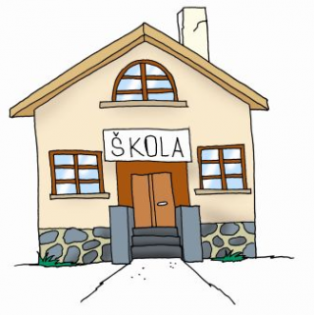
Využití ict u žáků s mentálním postižením
Chromíková Alžběta, 448085

Slide 2
Co to je ict?
Informační a komunikační technologie – součást každodenního života
Lepší ovladatelnost a přístupnost
K usnadnění a k zefektivnění úkonů

Slide 3
ICT jako součást RVp
Rvp zv – minimální výstupy
RVP ZŠS
Ovládá základní obsluhu počítače
Komunikuje pomocí internetu/jiných komunikačních zařízení
Pracuje s výukovými a zábavnými programy dle pokynů
Vyhledává potřebné informace
Ovládá základy psaní na klávesnici
1. stupeň – základní obsluha PC – zapnutí, vypnutí a práce s myší. Zvládá psaní známých písmen na klávesnici.
2. stupeň – psaní jednoduchých slov, vět, vyhledává informace na internetu podle pokynů a pracuje podle pokynů s vybranými výukovými a zábavnými programy.

Slide 4
Výhody a nevýhody využití ict ve výuce
Výhody
Nevýhody
Pomoc při řízení výuky, nástroj k řešení problému, podpora kreativity a zlepšuje prezentační dovednosti žáka.
Faktor motivace, podporují samostatné učení
Podpora inovativních postupů ve vzdělávání
Nedostatečné znalosti učitele při práci s ICT - malá jistota a motivace učitelů
Špatná kvalita technologií, omezený přístup, omezený počet vhodných výukových programů a nedostatečné začlenění ICT

Slide 5
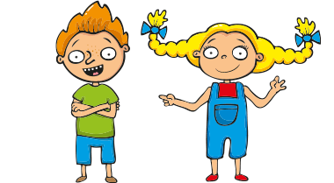
Využití ict u žáků s Lmp
Podobné využití jako u intaktní populace
Práce s ICT je pro žáky především motivující, přináší konkrétní praktický přínos a zvládnutí práce na PC pro ně není tak nároční jako například naučit se trivium – práce na PC pomáhá i s výukou a opakováním trivia
Využití interaktivních tabulí, výukových programů a pracovních listů
Oblast ICT může být pro žáky s LMP oblastí, kde se mohou přiblížit až vyrovnat svým vrstevníkům – napomáhá socializaci

Slide 6

Využití ict u žáků se středně těžkým mentálním postižením
Častou komplikací je narušený motorický vývoj – nutná náhrada například podpěrkami, zvětšenou klávesnicí apod.
Práce s ICT je u žáků se STMP na různé úrovni – někteří žáci zvládnou hrát jednoduché hry nebo se naučí pracovat se speciálními vzdělávacími programy

Slide 7
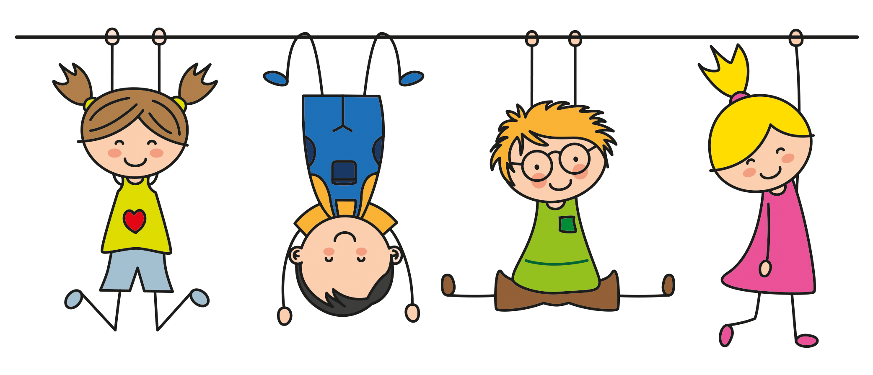
Využití ict u žáků s těžkým a hlubokým mentálním postižením
U žáků s těžkým a hlubokým mentálním postižením – nutnost využít speciálního hardwaru – nejen kvůli problémům s motorikou ale například i přidruženým zdravotním komplikacím – př. Epilepsie. Využíváme jednoduché spínače a přiřazovací panely.

Slide 8

A jakou technologii můžeme využít?
Počítač – speciální software pro využití u žáků s MP – umožní psaní textů, malování obrázků a využití výukových programů
Interaktivní tabule – motivující a názorné
Elektronické vzdělávání (moodle)
Notebooky, tablety, smartphony,…
Dotykový monitor

Slide 9
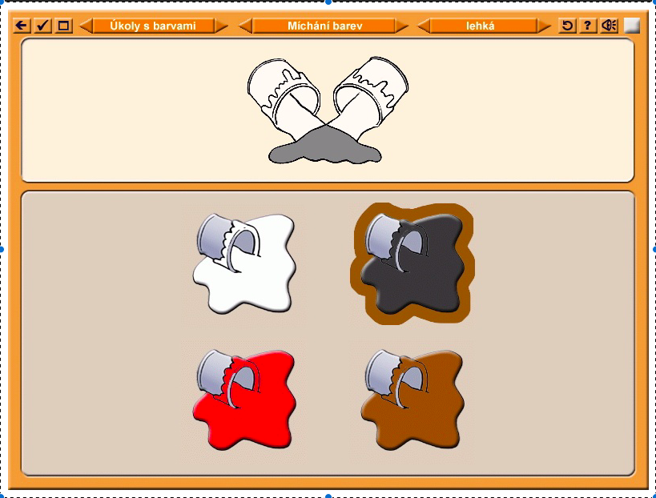
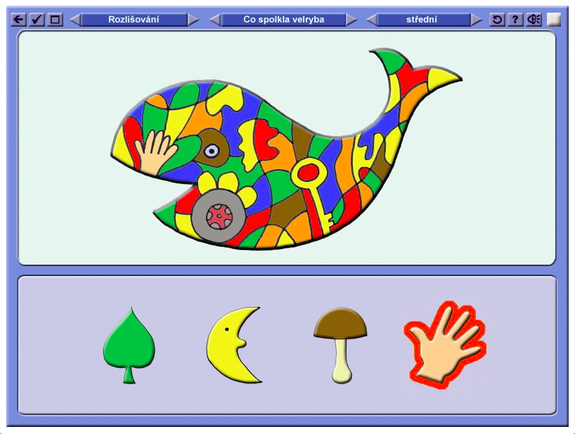
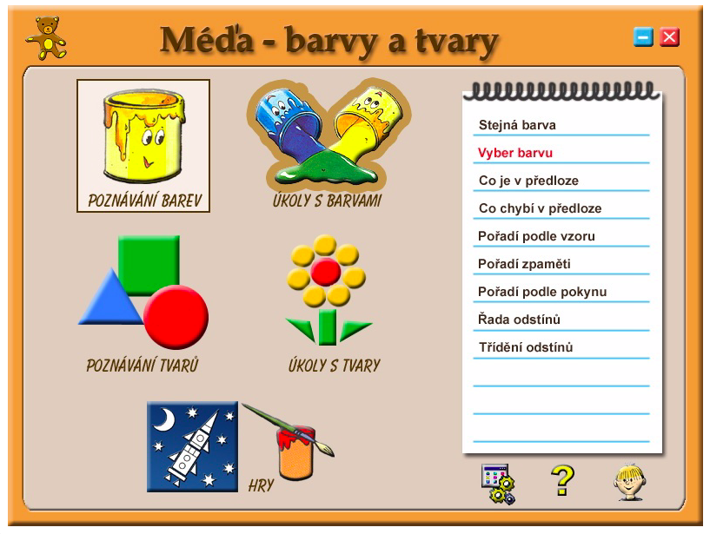
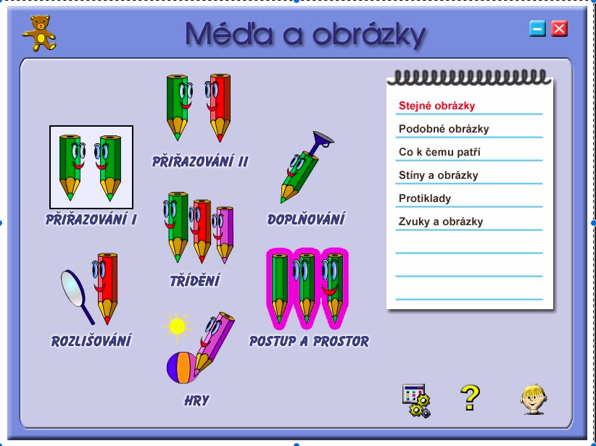
Výukový program méďa

Slide 10
Zdroje:
Využití ICT u dětí se speciálními potřebami – Pavel Zikl a kol.
Rámcový vzdělávací program ZŠ
Rámcový vzdělávací program ZŠS
Informační a komunikační technologie při výuce a vzdělávání dětí se speciálními vzdělávacími potřebami – Veronika Plavcová
Pachner.cz – výukové programy

